Slide 1

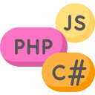
1.2 Lenguajes de programación. Tipos:
1

Slide 2

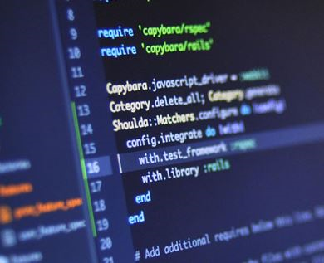
LENGUAJES DE PROGRAMACIÓN. PROGRAMA
Conjunto ordenado de instrucciones expresadas en un lenguaje de programación que implementan un algoritmo.
¿Qué es un programa?
Los programas son escritos en lenguajes de programación, más cercanos al lenguaje natural. Posteriormente son traducidos a lenguaje de máquina, para que el ordenador comprenda las instrucciones.
2

Slide 3
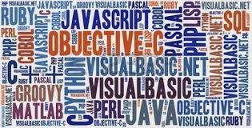
LENGUAJES DE PROGRAMACIÓN. ELEMENTOS BÁSICOS
Los lenguajes de programación vienen definidos por una gramática o un conjunto de reglas que se aplican a un alfabeto particular. Los elementos básicos de un lenguaje de programación son:
Identificadores.
Constantes.
Operadores.
Instrucciones.
Comentarios.
3

Slide 4
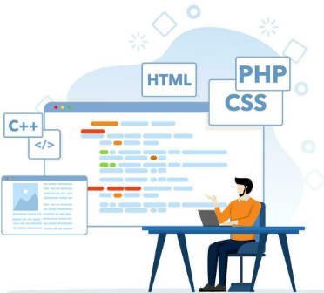
LENGUAJES DE PROGRAMACIÓN. TIPOS DE LENGUAJES
Los lenguajes se clasifican teniendo en cuenta la cercanía de dichos lenguajes respecto al lenguaje binario del ordenador.
Lenguajes de bajo nivel o lenguajes de máquina.
Lenguajes intermedios o lenguajes ensambladores.
Lenguajes de alto nivel.
4

Slide 5
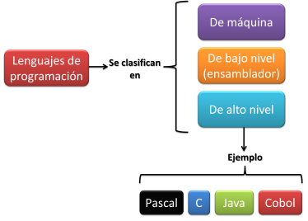
LENGUAJES DE PROGRAMACIÓN. TIPOS DE LENGUAJES
5

Slide 6

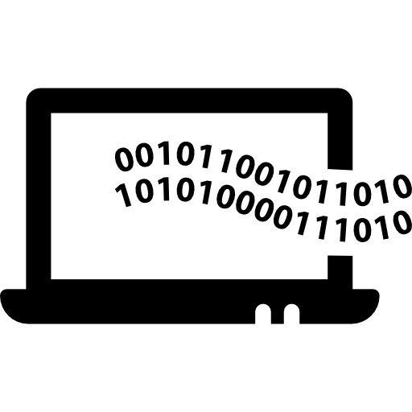
LENGUAJES DE PROGRAMACIÓN. LENGUAJE DE MÁQUINA
Es el único lenguaje de programación que entiende la máquina. Utiliza el alfabeto binario para establecer la
comunicación con el hardware.
Fue el primer lenguaje usado para la programación, pero dejó de usarse debido a su complejidad, siendo sustituido por otros más cercanos al lenguaje natural.
6

Slide 7
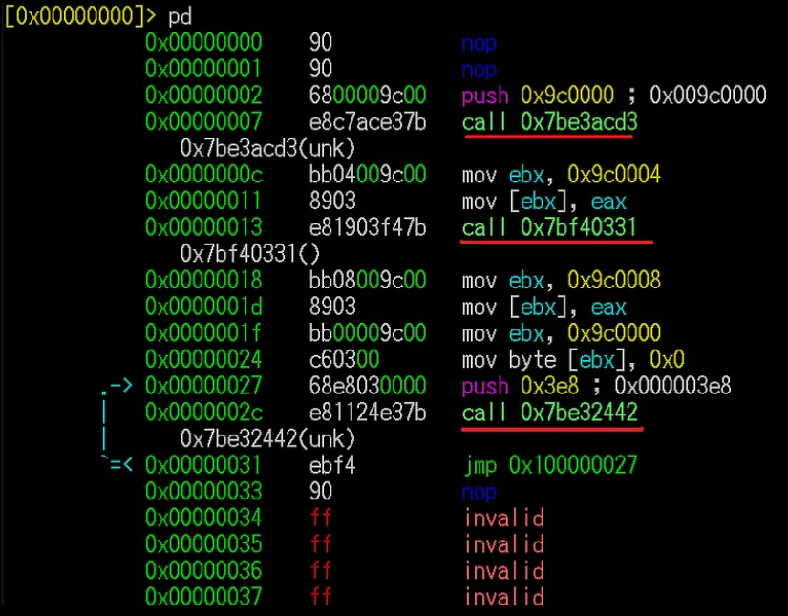
LENGUAJES DE PROGRAMACIÓN. LENGUAJE ENSAMBLADOR
Los códigos numéricos y direcciones de memoria son sustituidos, por representaciones textuales equivalentes, es decir, a cada instrucción le corresponde un código mnemotécnico, cuya formulación está relacionada con la operación o dato al que representa.
Ejemplo: MOV AX, 0006h
7

Slide 8
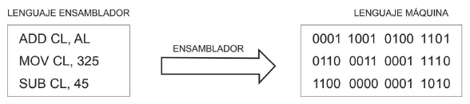
LENGUAJES DE PROGRAMACIÓN. LENGUAJE ENSAMBLADOR
Las instrucciones en lenguaje ensamblador son traducidas a lenguaje máquina a través de un traductor: “ensamblador”.
El lenguaje ensamblador es menos tedioso que el de máquina pero sigue siendo más complejo que los lenguajes de alto nivel.
8

Slide 9



Lenguajes de alto nivel o lenguajes evolucionados
Son un tipo de lenguaje de programación diseñado para ser más comprensible y accesible para los seres humanos que los lenguajes de bajo nivel. Están hechos para ser más cercanos al lenguaje humano y facilitar la escritura de programas de computadora. Se centran en la abstracción y simplificación del programa.
Características clave del lenguaje de alto nivel:
-Legibilidad
-Abstracción
-Portabilidad
-Productividad
Algunos ejemplos: Python, Java, JavaScript
9

Slide 10
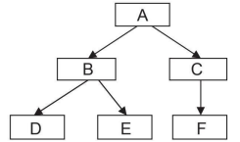
Lenguajes de programación de alto nivel, clasificados en estructurados y orientados a objetos
Los lenguajes de programación estructurados se caracterizan por el empleo de tres estructuras para la creación de cualquier programa: la estructura secuencial, la alternativa y la repetitiva.
En la metodología estructurada se utilizan módulos, un módulo realiza diversas tareas de procesamiento, para lo que requiere utilizar determinados datos.
Los módulos se combinan entre sí mediante llamadas de unos a otros, pasando datos (parámetros) y devolviendo resultados.
Los módulos pueden ser de dos tipos: procedimientos o funciones .
La arquitectura de una aplicación informática consta de un módulo principal que llama a varios módulos subordinados y estos llaman a otros y así sucesivamente.
10

Slide 11
1.3. Código fuente, código objeto y código ejecutable.
Herramientas implicadas
11

Slide 12
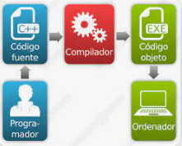
Para que las instrucciones de los programas las puedan comprender los ordenadores, se usa el código binario. Pero para nosotros, los humanos, nos resulta muy tedioso y complejo trabajar en este lenguaje, por eso usamos lenguajes de programación de alto nivel.
Existen 3 tipos de lenguajes:
12

Slide 13
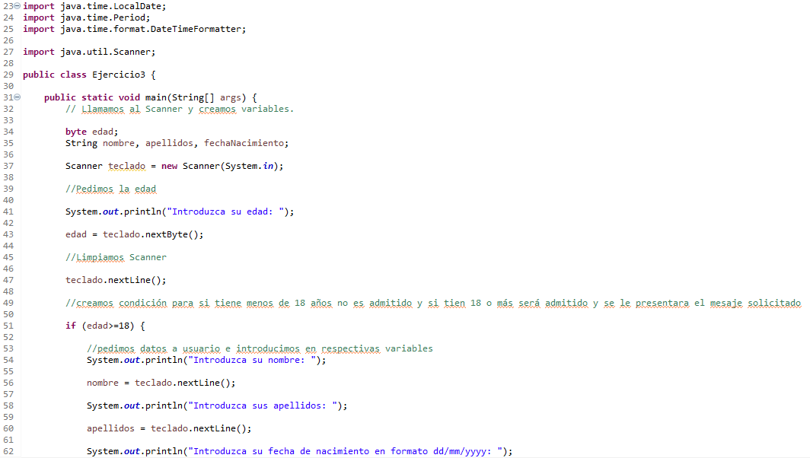
Código fuente
13

Slide 14
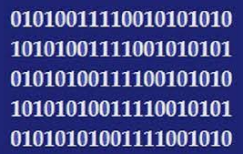
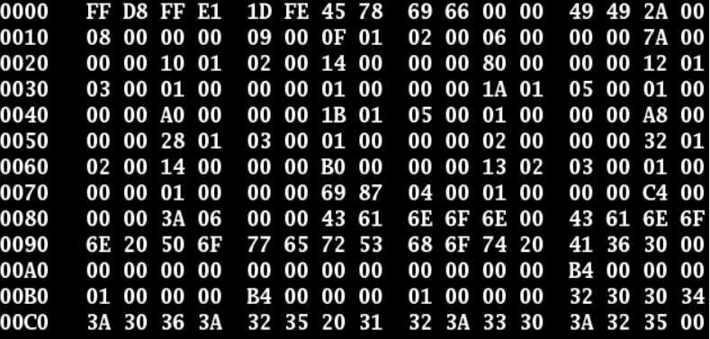
Código objeto. Está en binario
Para traducirlo existen 2 tipos de traductores:
Compiladores.
Intérpretes.
14

Slide 15
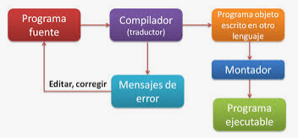

Código ejecutable
15

Slide 16
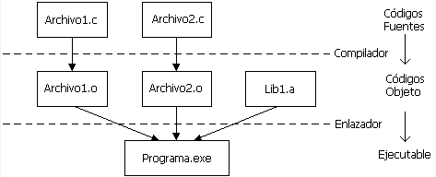
Para la realización del proceso, desde la generación del código fuente hasta la ejecución del programa se necesita una serie de herramientas:
Para escribir el código fuente existen programas para facilitar el trabajo de programación. Ejemplo: Notepadd++ o Sublime.
En función del lenguaje usado, para la traducción a código objeto se usará un compilador o intérprete.
Puede ocurrir que el código objeto que se ha generado no sea ejecutable, para ello se usa un enlazador, el cual insertará en el código objeto una serie de rutinas y librerías para que sea directamente ejecutable por el ordenador.
En la actualidad lo más usual es que se usen entornos de desarrollo integrados. Estas aplicaciones tienen las herramientas anteriormente citadas ya integradas para facilitar la programación.
16

Slide 17
PREGUNTAS
¿Qué es un algoritmo?
¿Para qué están diseñados los lenguajes de programación de alto nivel?
¿Qué tipos de código existen?
Richard Chadwick Plaza, Federico Angert, Joshua Sangareau Quesada
17

